Slide 1
게임 설명

Slide 2
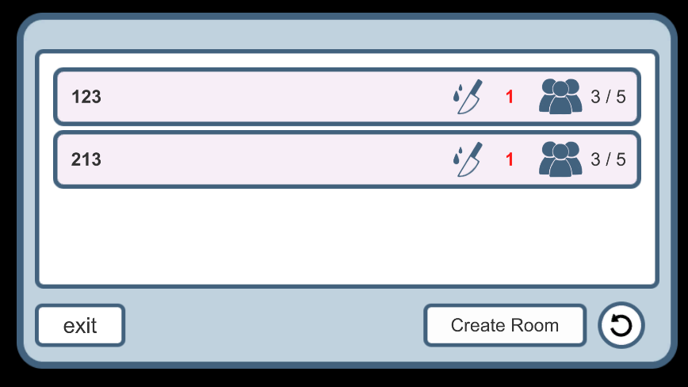
원하는 방의 조건을 찾아 그에 맞는 방에 참여하세요.

Slide 3
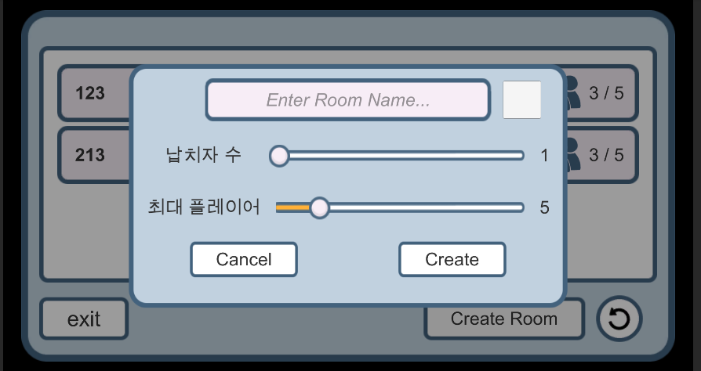
원하는 조건의 방이 없다면 원하는 조건의 방을 만들어보세요.

Slide 4
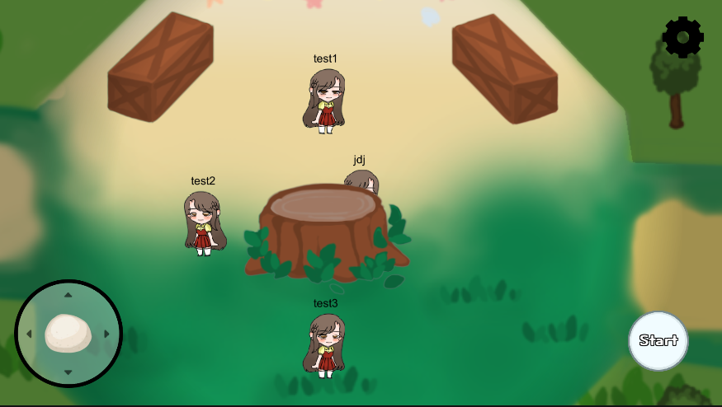
게임 시작 전 메인로비에서 참여자들이 스폰됩니다.
게임이 시작되기 전까지 섬을 자유롭게 돌아다닐 수 있습니다

Slide 5
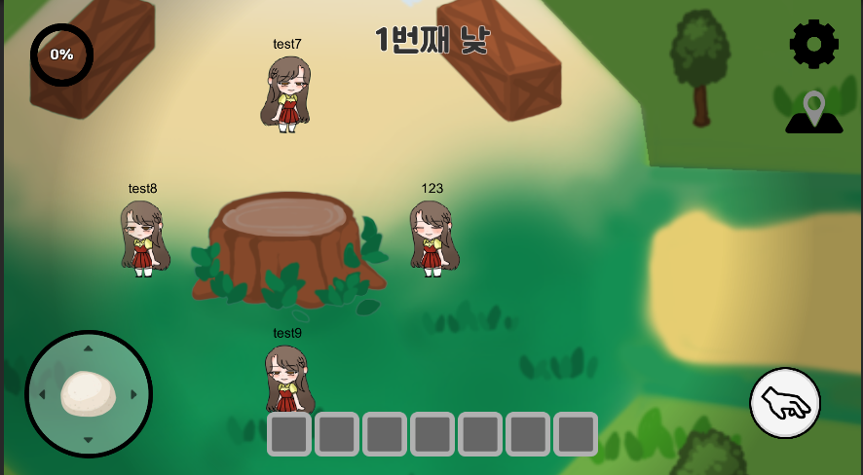
게임이 시작되면 게임이 시작한지 몇 일째 되었는지가 중앙 상단에 표시되고,
아이템을 얼마나 모았는지가 좌측 상단에 표시됩니다.

Slide 6
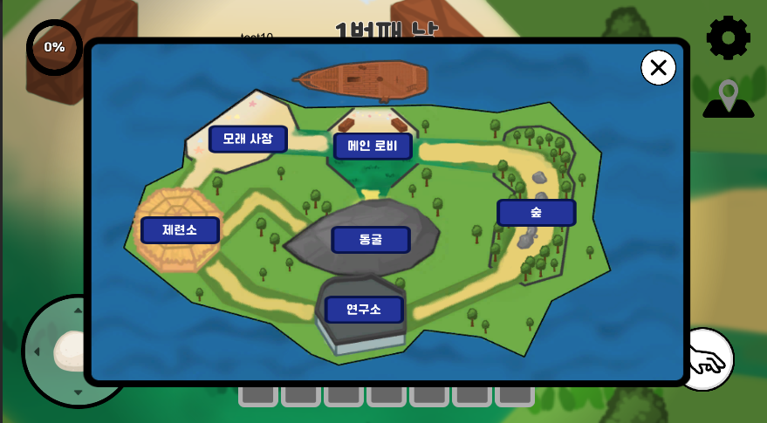
우측 버튼을 누르면 섬 전체가 나와있는 지도가 나타납니다.
구역의 이름을 누르면 그 구역의 설명과 그 구역에 나타나는 재료가 표시됩니다.

Slide 7
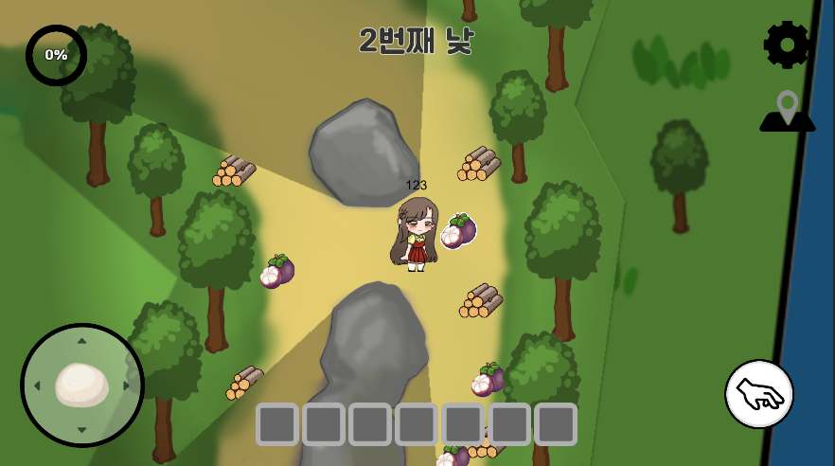
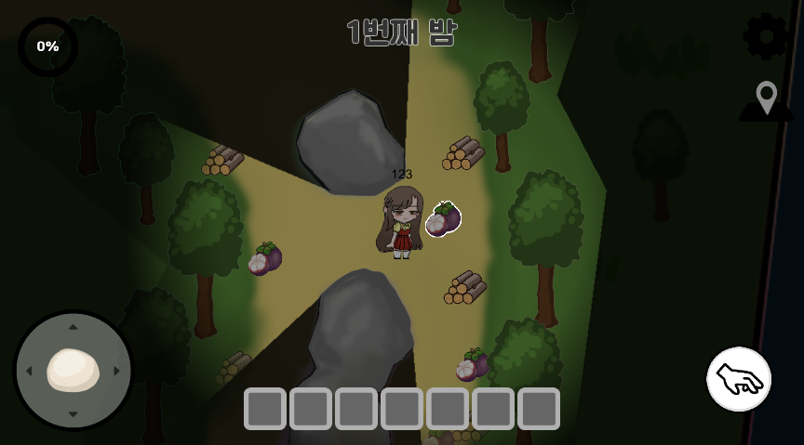
밤 낮에는 시야의 범위가 바뀌니 납치자에게 살해당하지 않게 조심하세요

Slide 8
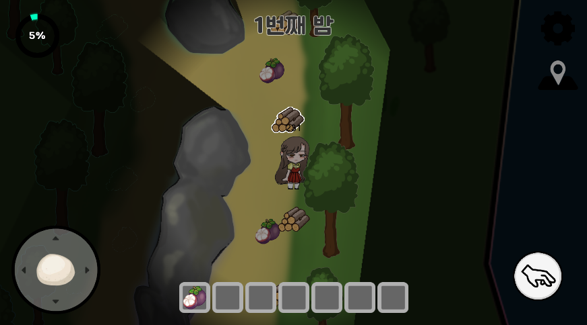
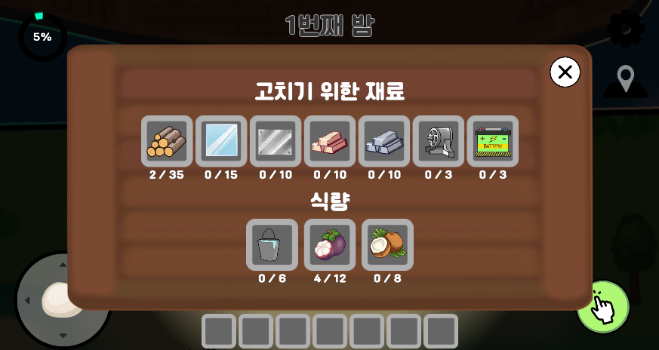
맵 곳곳에 놓여있는 아이템들을 모아 배를 고치기 위한 재료들을 모아 놓은 박스에 넣어주세요.

Slide 9
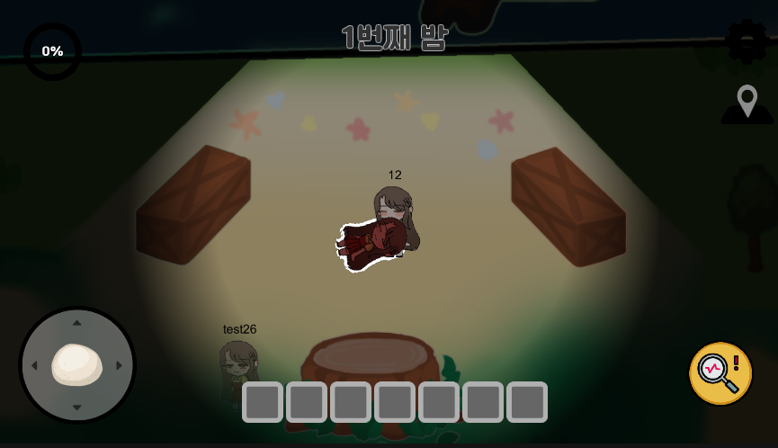
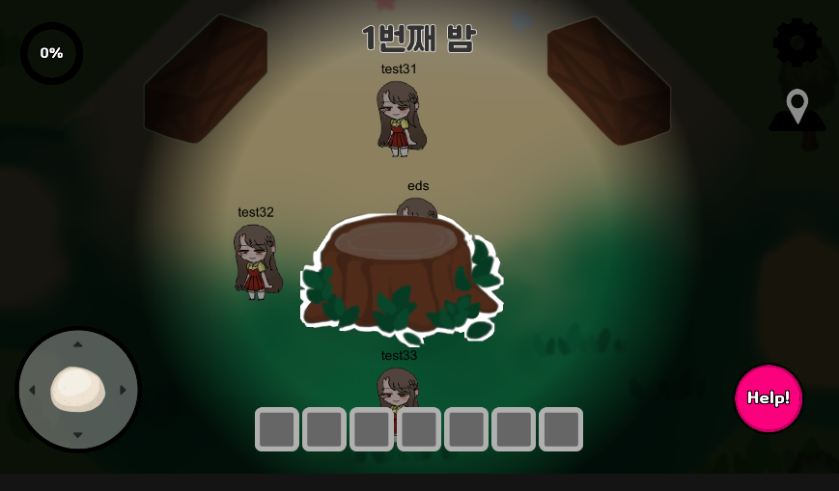
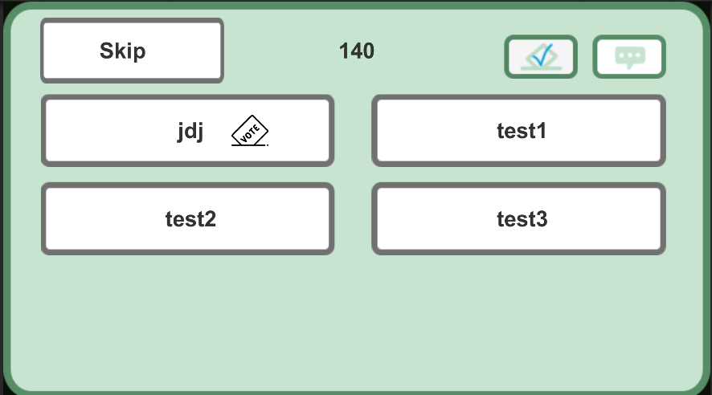
비상소집 회의, 시체 발견 회의 또는 정기 회의를 진행합니다.
진행되는 회의에서 납치자로 의심되는 사람을 찾아 섬 밖으로 내보내세요.

Slide 10
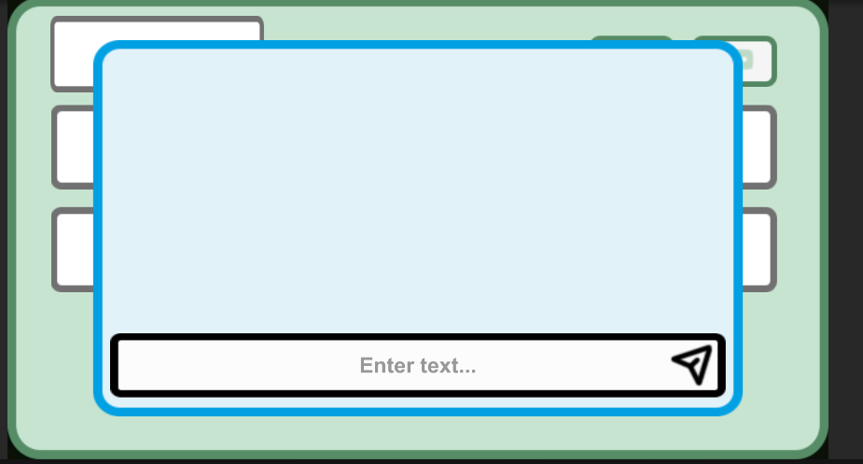
회의를 하는 도중에 다른 유저들과의 채팅을 이용해 자신이 본 것을 표현해주세요.

Slide 11
모든 납치자를 회의에서 찾아내거나 모든 재료들을 모아 배를 고쳐서 탈출하면 게임에서 승리합니다.
납치자가 일반 시민의 수보다 많을 경우에는 납치자가 승리합니다.

